Slide 1
Юзабилити-тестирование мобильного приложения «Деловые заметки»
Производственная практика (технологическая, проектно-технологическая)
Профильная организация: ООО «Примус Хаус» (ресторан «Ян Примус», м. Белорусская)
Обучающийся: ____________________
Направление 09.03.02 «Информационные системы и технологии», профиль «Веб-разработка»
Москва, 2026

Slide 2
Введение: продукт и цель тестирования
• Продукт: «Деловые заметки» v1.1 - мобильное веб-приложение (PWA) для записи итогов планёрок, совещаний, собраний, конференций и встреч с поставщиками.
• Функции: создание, редактирование, удаление, поиск по словам, дате, времени и типу мероприятия.
• Хранение: база SQLite (файл notes.sqlite) или отдельные файлы .json в памяти устройства, перенос через экспорт и импорт.
• Цель тестирования: убедиться, что управляющий, администратор или повар без обучения быстро выполняет типовые задачи и не теряет записи. Этап 1 – экспертная оценка без пользователей (выполнен), этап 2 – сессии с 3–5 сотрудниками (подготовлен).
• Значение для бизнеса: решения планёрок сейчас теряются в мессенджерах и бумажных блокнотах, из-за этого срываются сроки по меню, банкетам и закупкам.
2

Slide 3
Цели и метрики
Цель | Метрика | Целевое значение
Задачи выполняются без подсказок | Доля выполненных задач сценария | 100 %
Работа «на ходу» во время смены | Касаний экрана на задачу (без ввода текста) | не более 5
Записи не теряются | Сценарии с потерей данных | 0
Понятность интерфейса | Критичных проблем после доработки | 0
Надёжность хранения | Заметки сохраняются после перезапуска в обоих хранилищах | да
Метрики выбраны так, чтобы их можно было снова измерить на следующей версии и сравнить результаты.
3

Slide 4
Роли и методы: этап 1 – экспертная оценка
№ | Ролевой профиль (позиция эксперта) | Типичная задача
У1 | Управляющий рестораном | итоги планёрки, поручения
У2 | Администратор зала | брони, график на матчи
У3 | Су-шеф | запуск нового меню, техкарты
У4 | Менеджер по банкетам | встречи с заказчиками
У5 | Официант-стажёр | записи с собрания персонала
• Живых участников на этапе 1 не было: эксперт проходил 6 задач сценария с позиции каждого из 5 профилей.
• Когнитивный проход и эвристическая оценка по 10 принципам Я. Нильсена.
• Автоматический прогон сценария (Playwright, эмуляция смартфона 390×844): касания и проверка результата.
• Критичность проблем: высокая, средняя, низкая.
• Этап 2: сессии с 3–5 сотрудниками этих ролей по тому же сценарию, метод «думай вслух», анкета SUS.
4

Slide 5
Сценарий теста
Задача | Формулировка для участника | Успех, если
З1 | Запишите итоги совещания с шеф-поваром по новому меню | заметка с датой, временем и типом в списке
З2 | Найдите все записи, где упоминается «меню» | найдены 2 заметки, слово подсвечено
З3 | Покажите совещания за 1-3 ноября после 12:00, затем весь список | найдено 2, список восстановлен
З4 | Перенесите срок запуска меню на 18.11 | текст изменён и сохранён
З5 | Удалите запись о конференции | заметка удалена после подтверждения
З6 | Переключитесь на хранение в файлах, не потеряв записи | все заметки на месте после перезапуска
5

Slide 6
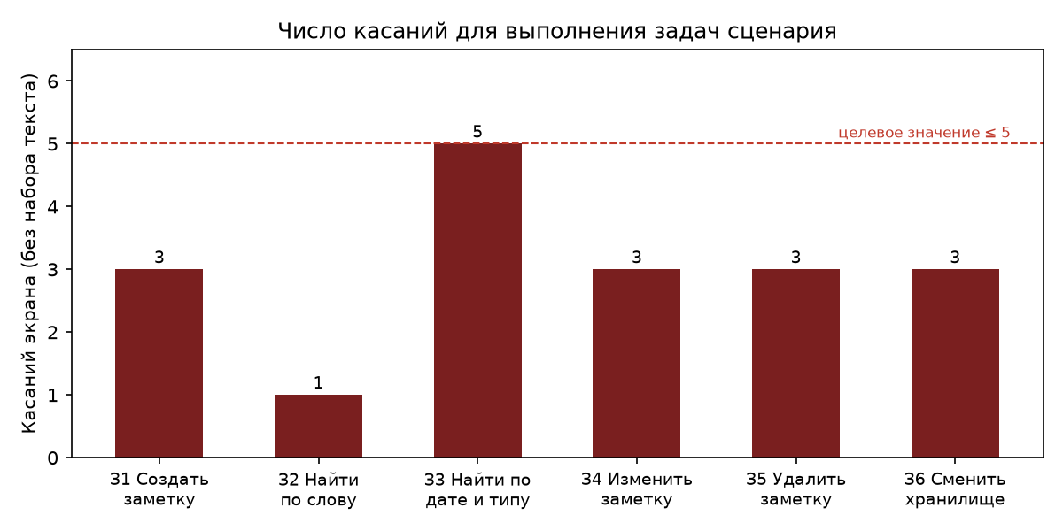
Результаты этапа 1: выполнимость задач
Задача | Выполнима для профилей | Касаний | Наблюдение
З1 | все 5 | 3 | «Назад» стирал текст
З2 | все 5 | 1 | без замечаний
З3 | все 5 | 5 | не видно активного фильтра
З4 | все 5 | 3 | без замечаний
З5 | все 5 | 3 | нет отмены удаления
З6 | все 5 | 3 | список пуст без копирования
По экспертной оценке все задачи укладываются в 5 касаний. Главные находки – риск потерять записи в З1 и З6. Данные наблюдений за пользователями появятся после этапа 2.
6

Slide 7
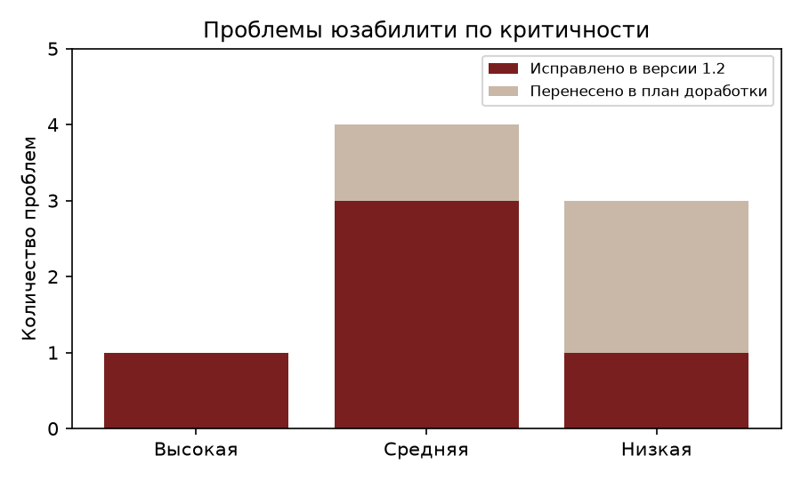
Результаты: найденные проблемы
№ | Проблема | Критичность | Статус
1 | Выход из редактора стирал несохранённый текст | высокая | исправлено
2 | Панель фильтров открыта при запуске | средняя | исправлено
3 | Не видно, что фильтр включён | средняя | исправлено
4 | После смены хранилища список пуст | средняя | исправлено
5 | Нет отмены удаления | средняя | план
6 | Уведомление закрывало карточку | низкая | исправлено
7 | Формат даты зависит от языка системы | низкая | план
8 | Нет синхронизации устройств | низкая | план
7

Slide 8
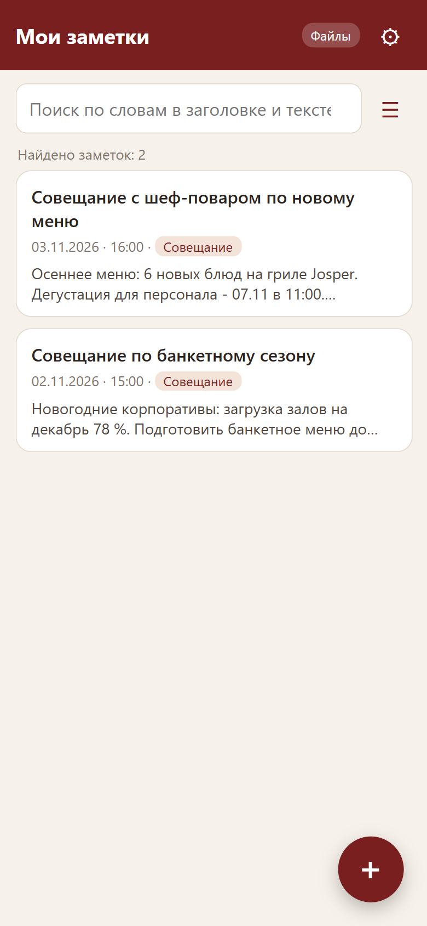
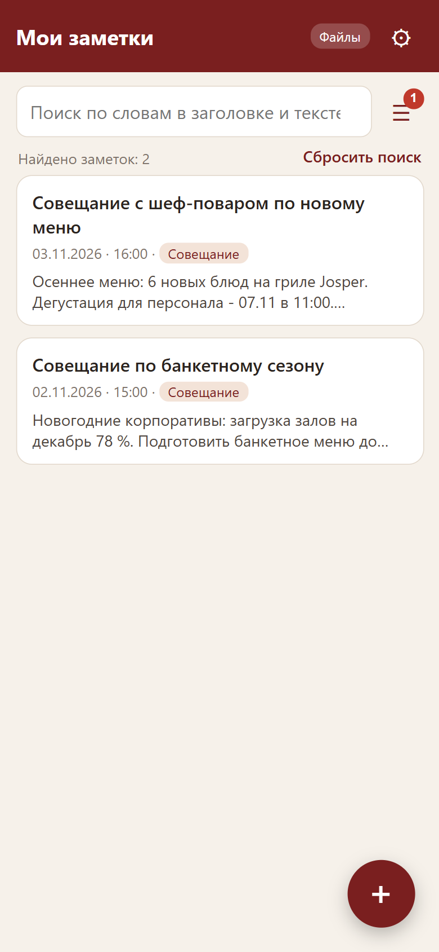
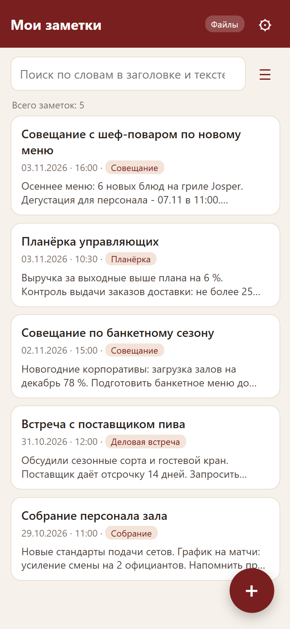
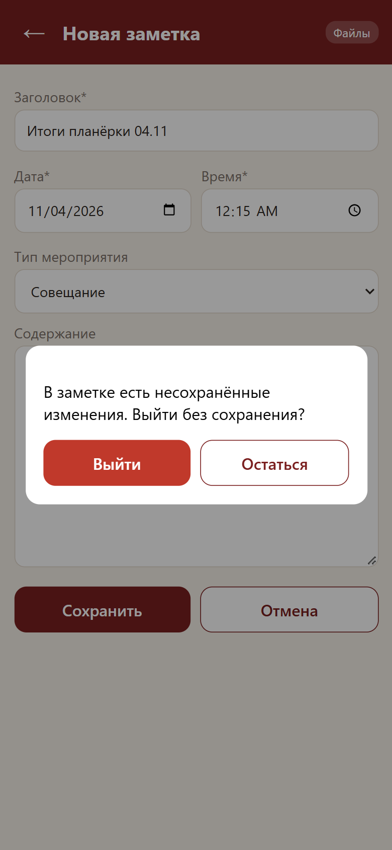
До и после: фильтры и защита записей
v1.1: фильтр включён,
но этого не видно
v1.2: счётчик фильтров
и «Сбросить поиск»
v1.1: после «Назад»
текст пропал
v1.2: вопрос
«Выйти / Остаться»
8

Slide 9
Рекомендации и бизнес-эффект
Приоритет | Изменение | Выгода для ресторана
1 (сделано) | Защита от потери текста, перенос заметок при смене хранилища | решения планёрок не теряются, не нужны повторные совещания
1 (сделано) | Индикатор фильтров, кнопка «Сбросить поиск» | нужная запись находится за секунды
2 | Корзина и «Отменить» после удаления | случайное удаление не уничтожает договорённости с поставщиками
2 | Единый формат даты дд.мм.гггг внутри приложения | нет путаницы в сроках на устройствах с английским языком
3 | Синхронизация через облако компании | управляющий видит записи всех смен на 5 площадках сети
3 | Поля «ответственный» и «срок», напоминания | контроль исполнения поручений
9

Slide 10
Заключение
• По экспертной оценке все 6 задач сценария выполнимы для всех 5 ролевых профилей, ни одна не требует больше 5 касаний.
• Найдено 8 проблем, 5 из них исправлены в версии 1.2, в том числе единственная критичная (потеря текста).
• После исправлений ни в одном сценарии заметки не теряются: это проверено перезапуском в SQLite и в файловом хранилище.
• Корзина, единый формат даты и облачная синхронизация внесены в план доработки.
• Следующий шаг – сессии с 3–5 сотрудниками ресторана по этому же сценарию: они подтвердят или уточнят выводы экспертной оценки.
• Тестирование окупается: доработки заняли несколько часов, а без них терялись бы решения планёрок и договорённости по банкетам и закупкам.
10

